Slide 1
转换闪付用户为自动支付用户
目标客户：1个月加油2次以上，且连续两个月
1、在方兴达作灰度测试
2、选100个，作为试点。不断迭代尝试
产品需要改进：
1、提供只有自动支付用户能够使用的代金券
2、闪付用户首次设置自动支付后的角标提示
影响用户的方式：
模板消息，发送现金券的模板消息

Slide 2
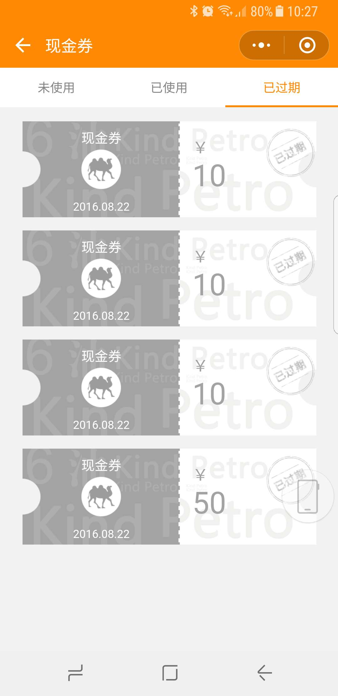
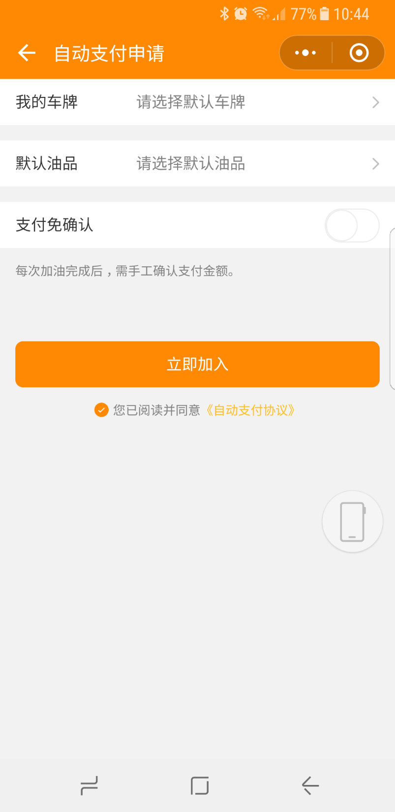
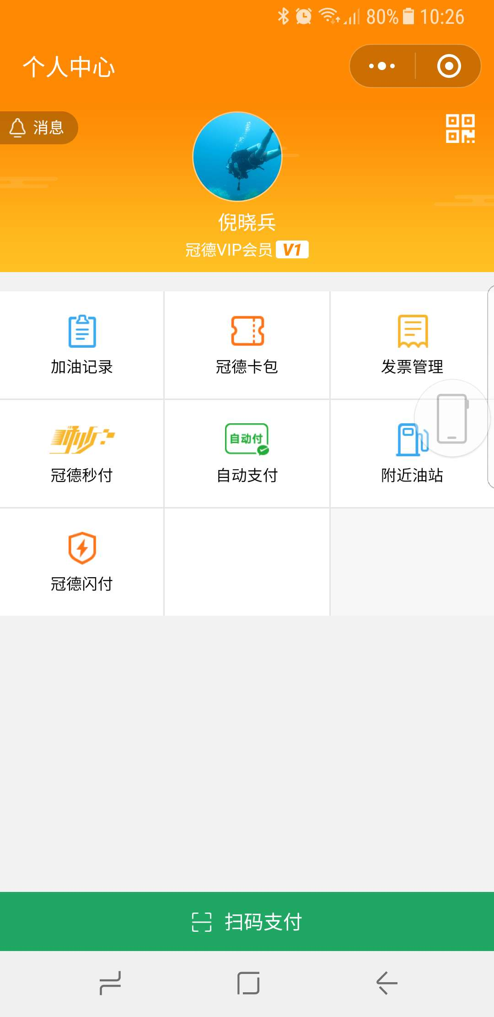
自动支付专享代金券
首次开通立享
1
开通自动支付，您可以：
通过绑定您的车牌和微信支付，我们会在您的爱车进站加油时，智能自动识别您的车牌，根据实际加油金额自动完成支付，同时自动使用您的优惠券，为您提供电子发票。
您无需下车，不用掏出手机，加油即走
微信支付体系，保障您的资金安全
更多详细信息
立即开通
不想开通

Slide 3
自动支付专享代金券
麻烦您花1分钟告诉我们为什么
首次开通立享
担心资金安全
不信任冠德
开通自动支付，您可以：
通过绑定您的车牌和微信支付，我们会在您的爱车进站加油时，智能自动识别您的车牌，根据实际加油金额自动完成支付，同时自动使用您的优惠券，为您提供电子发票。
您无需下车，不用掏出手机，加油即走
微信支付体系，保障您的资金安全
懒得操作
不是我的车
其他
更多详细信息
立即开通
不想开通
提交
完成后，10元代金券再次奉上

